Slide 1
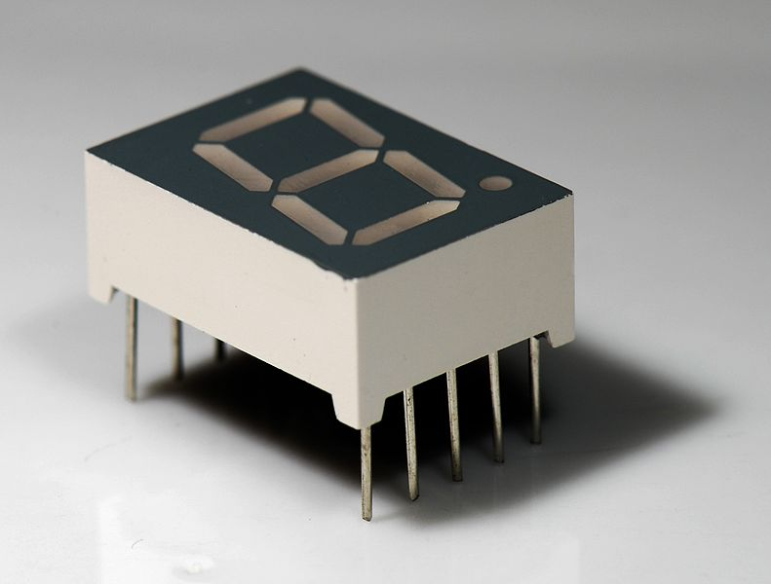
Семисегментний індикатор

Slide 2
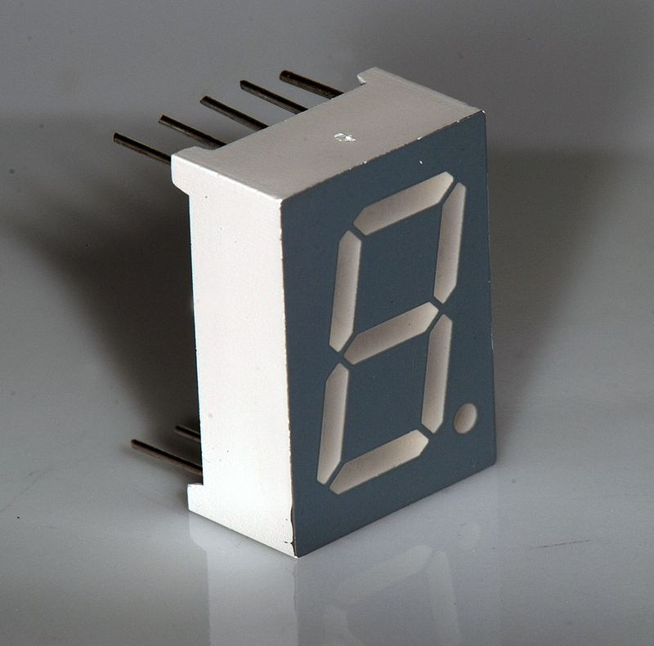
Семисегментний світлодіодний індикатор з десяткової коми

Slide 3
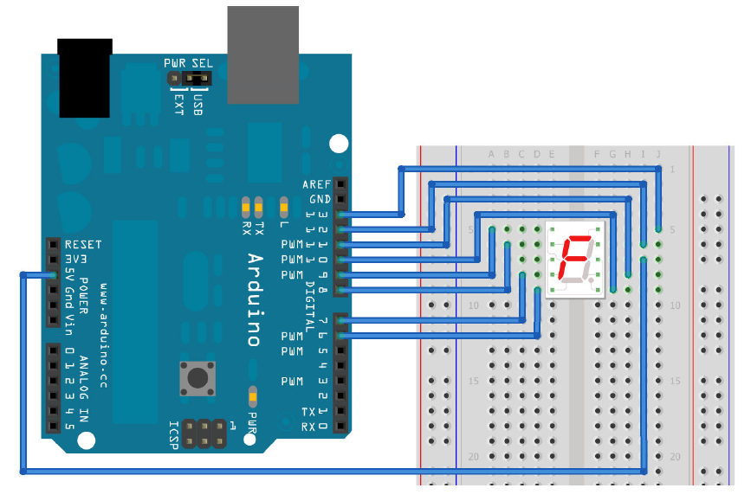

Slide 4
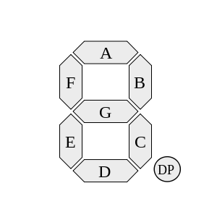
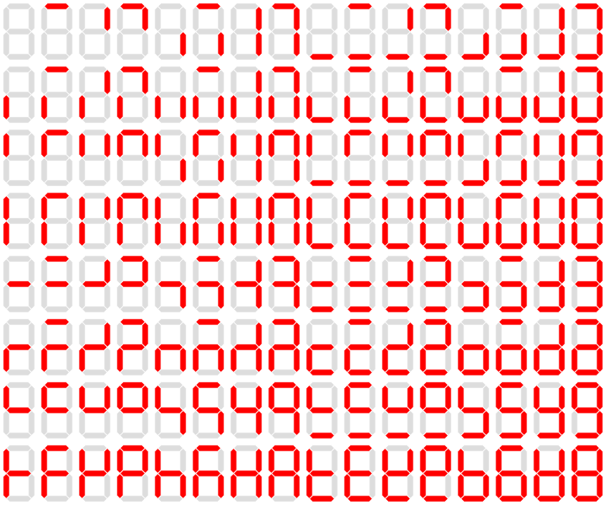
Таблиця, що відображає всі 128 варіантів стану сегментів
Позначення сегментів індикатора

Slide 5
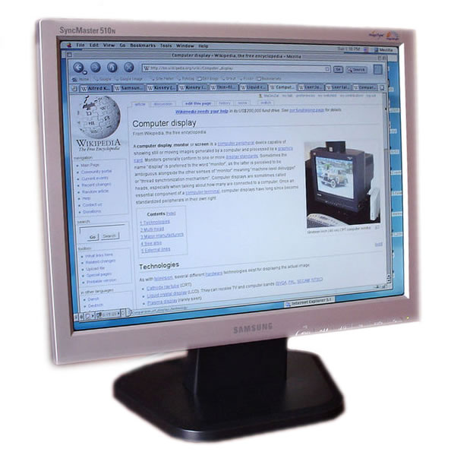
Газорозрядний індикатор

Slide 6
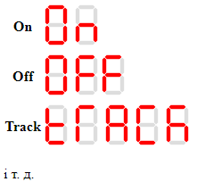
У латиниці: заголовні A, B, C, E, F, G, H, I, J, L, N, O, P, S, U, Y, Z, рядкові a, b, c, d, e, g, h, i, n, , o, q, r, t, u.
У кирилиці: А, Б, В, Г, г, Е, і, Н, О, о, П, п, Р, С, с, У, Ч, И (два розряди), Ь, Е / З.
На перевернутому калькуляторі можна одержати деякий діапазон букв, на цьому засновані гри з калькулятором.

Slide 7
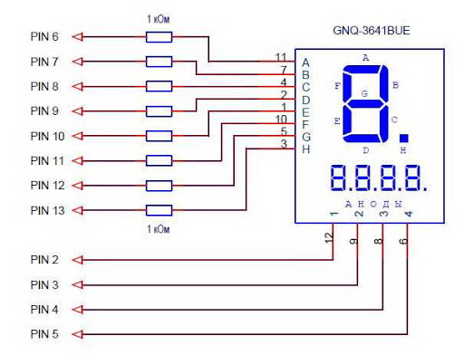
Схема підключення індикатора до плати Ардуіно

Slide 8
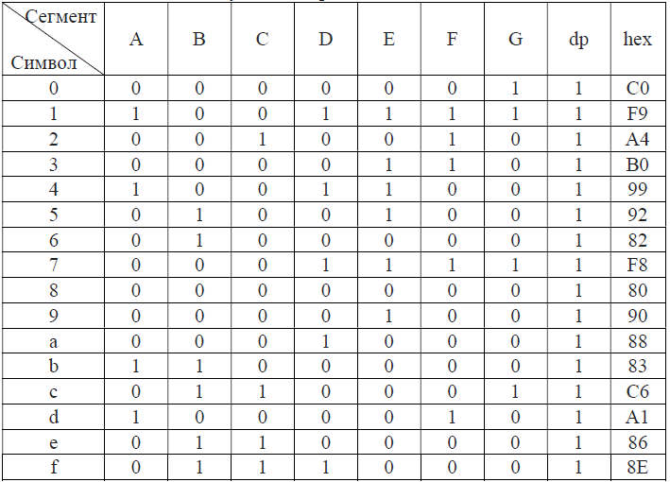
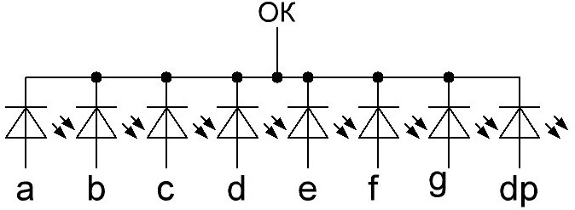
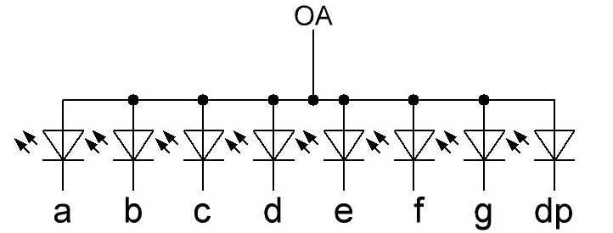
01001001
1001 0010
Представлення символів шістнадцяткової системи чис-
лення на семисегментному індикаторі
9 і 2

